Slide 1
Задачи и методы анализа тональности текстов на естественном языке

Slide 2
Извлечение и анализ мнений
Извлечение мнений
  Выделение цитат
  Классификация по источнику
  Классификация по теме
  Анализ аргументации
  Анализ тональности
Анализ тональности (sentiment analysis)
  Анализ мнений о политиках, партиях
  Извлечение и представление отзывов о товарах и услугах
  Имидж компании

Slide 3
Анализ тональности
Мнение – это общая эмоция, суждение или оценка по поводу некоторого объекта описанного автором
Классификация мнений – это задача определения общей оценки текста (документа, предложения и т.п.)
  Двоичная
  Троичная
  По некоторой шкале
Большое количество приложений

Slide 4
Твиты про ВМК (запрос: хочу & ВМК)
Да пофиг на бесконечную домашку, на матанализ, на бессонные ночи за компом, я люблю вмк, это единственное место, где я хочу быть
ВМК-физфак-химфак-Капитолий-химфак-физфак-ВМК-химфак. АААА, Я УЖЕ ДОМОЙ ХОЧУ, А НЕ ХОДИТЬ С МЕСТА НА МЕСТО
что я делаю на вмк? хочу быть флористом. или ландшафтным дизайнером. какая только фигня не приходит в голову во время сессии...
вмк. хватит. пожааалуйста. я хочу спать ночью, а не кодить. особенно если к первой паре утром. ну пожаааалуйстаааааааа
По личному опыту общения хочу сказать, что выпускников мехмата и вмк мне жалко. Скучные, мало повидавшие люди.

Slide 5

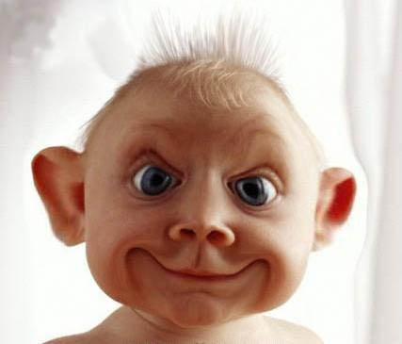

Классификация отзывов о фильмах
Это какой-то ужас‾. В рецензии все описано так, что от фильма ждешь минимум продолжения фильма "Адреналина" с Стэтхэмом, но нет. 80 минут бесмысленных‾ бегов, туда-сюда. Единтсвенный вопрос - Зачем?!?!
Хороший+, трешовый+ фильм, с отличным+ чувством юмора. Для любителей гая ритчи самое то, вот только картинка нищенская‾, но ничего страшного+. Это даже колорит+ какой-то придает.
Я в диком восторге+!!!!
Эта парочка неподражаема+!
Так всё красиво+, аккуратно+, технично+, с долей юмора, и ТАК ЗАХВАТЫВАЮЩЩЩЩЩЩЕ динамично+!!!!
В экстазе+)

Slide 6
Задача анализа тональности
Анализ тональности - выявление мнения автора текста по поводу предмета, обсуждаемого в тексте
Мнение (Liu, 2010; Liu, 2012):
  e_{i} - сущность, к которой относится мнение,
  a_{ij} - аспект (часть или характеристика)сущности,
  s_{ijkl}, - мнение относительно этой сущности и
  данного аспекта,
  h_{k} - это автор мнения,
  t_{l} - это время, в которое мнение высказано

Slide 7
Жанры текстов относительно анализа тональности
Отзывы: один автор – один объект (указанный в метаданных!!)
  Но могут быть сравнения: «книга была лучше», «в прошлый раз в ресторане было лучше»
  Множество работ по обработке отзывов
Авторский текст (блоги): один автор – много объектов
Новостные или аналитические тексты:
  Много упоминаемых субъектов (Собянин, Медведев, Россия, США), которые могут иметь свои мнения по отношению к обсуждаемой теме
  Отношения упоминаемых субъектов между собой
  Мнения в разное время
  И плюс еще мнения автора
Короткие vs. длинные тексты

Slide 8
Эксплицитные и имлицитные оценки
Явные оценочные слова
  Хороший, гадкий, неприятный
vs. Оценочные факты, т.е. фактическая информация, которая подразумевает оценку
  В супе плавает муха
  Долго ждали
И слова с коннотациями (=оценочными ассоциациями)
  Очереди
  Безработица (в экономике)
  Муха (в ресторане)
  В отзыве о фильме: фамилии хороших актеров
Проблема: оценочные факты – разнообразие выражения, высокая зависимость от предметной области

Slide 9
Отзывы: разные типы лексики
Друзья, давайте перестанем покорно принимать курицу с сухарями залитую майонезом за салат Цезарь. Я заказала Цезарь во "Временах Года" и опять как и во многих других ресторанах, мне принесли залитую майонезом кислятину под названием "Салат Цезарь с куриным филе" за 280 руб.
Уважаемые повара, вам не стыдно??? Цезарь - это салат с особым соусом с анчоусами ,очень вкусный. В вашем заведении - столовская кухня по ценам хорошего ресторана.

Slide 10
Многозначность оценочной лексики
Разная тональность многозначного слова в разных значениях
  Пресный (невкусный, неинтересный) vs. Пресная вода
Тональность в зависимость от предметной области
  Смешной часто позитивно в области фильмов, и скорее негативно в политике
  Подлость, вероломство обычно не относятся к оценке фильмов, а к их содержанию
Зависимость от контекста в одной предметной области
  Долго заряжается vs. Долго не разряжается

Slide 11
Модификаторы тональности
Изменение тональности на противоположную: отрицания (не, нет), слишком, без
Усиление тональности: очень
Проблема: сфера действия
  Теперь я не знаю как буду без потрясающей еды в своём городе
  Жаль, что не спросили имя официантки, она была просто супер-мила

Slide 12
Факторы нереального контекста (ирреалис)
Ирреалис (ирреальное наклонение) – группа грамматических средств, которые показывают, что сообщаемое в предложении не относится к тому, что реально происходит (Plungyan, 2005).
  Я надеялась, что мне понравится
  Если бы фильм был хорошим
  Разве это хорошо кормить холодным?
Эксперименты показывают, что оценочным словам, попавшим в такие контексты, нужно учитывать априорную оценку с понижением

Slide 13
Сравнения
Семантические сравнение, а не синтаксически выделяемый сравнительный оборот
  Фильм замечательный, он получил множество наград. Но я бы не сказала, что он лучше более ранних работ на подобную тему. Мне, например, гораздо больше понравился фильм 2004 года «Именины» - режиссера Валерия Наумова. А в восторг привел фильм еще более раннего выпуска 2001 года с очень плохим названием «Механическая сюита» режиссера Дмитрия Месхиева.
  Зимой довольно часто посещала это место и была в восторге, все было на высоте — атмосфера дружеская, обслуживание супер... Была на выходных, и разочаровалась.

Slide 14

Ирония и сарказм
Ирония – это высказывание, буквальное содержание которого не соответствует реальному содержанию.
Сарказм – более резкая, агрессивная форма высказывания, чем ирония
Обычно по словам выглядит положительным, а на самом деле отрицательно
  В Сбербанке живая очередь опять победила электронную
  Сбербанк - самая крупная сеть неработающих банкоматов в России
  My car window just asked me if I want to upgrade to Windows 10.
  When you get back from vacation fired up for new music releases but your computer is still on vacation. Thanks windows 10! us so much!

Slide 15
Подзадачи анализа тональности
Классификация целого документа
Классификация отдельного предложения
  Автоматическая генерация аннотаций
  Вопросно-ответные системы
Тональность по конкретным объектам
Тональность по конкретным атрибутам (аспектам)
  Выделение конкретных атрибутов
  Выделение мнений по атрибутам
  Классификация мнений по конкретному атрибуту
Позиция по вопросу (Stance detection)

Slide 16
Оценка качества
Сравнение с оценками людей (золотой стандарт)
  Точность-полнота-F-мера
  Если у нас три класса: позитивный, негативный и нейтральный, то может считаться средняя мера по позитивному и негативному классам
  Accuracy (аккуратность – правильность классификации)
    Отношение правильно классифицированных текстов ко всем текстам

Slide 17
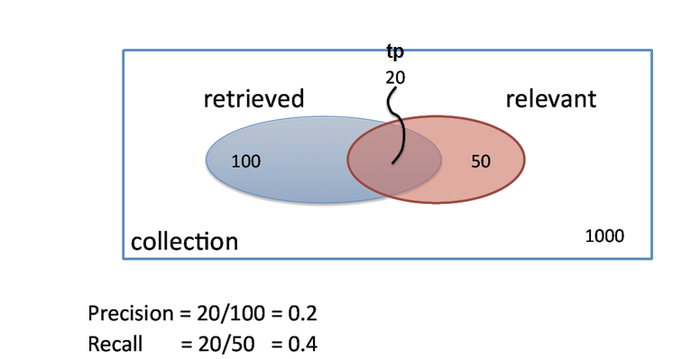
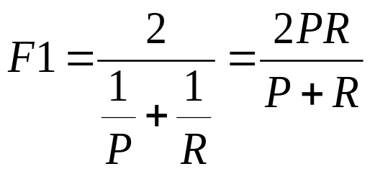
Точность, полнота, F-мера

Slide 18
Анализ тональности целого текста (текстового фрагмента)
Задача классификации текста по тональности

Slide 19


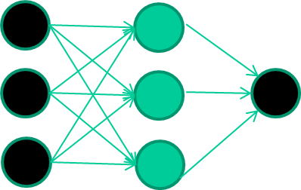
Подходы к анализу тональности
Лингвистико-инженерные подходы
  Словари (жалко, скучный, мало повидавший)
  Правила (не очень скучный)
  Проблемы: трудно все зафиксировать
Подходы, основанные на машинном обучении
  Ручная разметка сообщений (+, -, 0)
  Выделение признаков сообщений
    слова, знаки препинания, смайлики, и др.
  Математические методы нахождения закономерностей
    нейронные сети, деревья решений, метод опорных векторов
  Проблемы:
    нужна ручная разметка,
    размеченная выборка недостаточно велика
    драматические события в мире

Slide 20
Лингвистико-инженерный подход
Как извлекать оценочные выражения
Как определить тональность извлекаемых выражений
Как агрегировать выделенные выражения при обработке отзыва?

Slide 21
Как извлекать оценочные выражения
  Методы извлечения
    Вручную
    Корпусный подход
      На основе шаблонов и конструкций
      На основе статистики взаимной встречаемости
    На основе словарей
    Комбинация приведенных выше подходов

Slide 22
Оценочные выражения
Отдельные слова
  Прилагательные – много оценочных слов (пристойный, умилительный, мерзопакостный..)
  Существительные (нудятина, галиматья, удачность…)
  Глаголы (взбесить, восторгать…)
  Наречия (выигрышно, метко …)
Фразы
  Обязателен к просмотру
  Лишен достоинств
  Убивать всю интригу

Slide 23
Словарь, созданный вручную
Эксперты
  Выбирают оценочные слова и выражения
  Проставляют их тональность
Плюсы
  Перенос человеческого знания
  Относительная надежность
Минусы
  Зависимость от предметной области
  Эксперты не могут вспомнить все оценочные многословные выражения

Slide 24
Зависимость от ПО: оценочная лексика для товаров и услуг
Оценочные слова в области товаров и услуг отличаются от оценочных слов в новостях
  Слова зло, предательство не являются оценочными в области товаров и услуг
Множество неформальной лексики, не описанной в словарях
Извлечение оценочных слов в конкретных предметных областях
  Смеяться в области фильмов и в области политики

Slide 25
Зависимость от ПО: оценочные выражения в области политики
Важно понять, к кому (чему) именно относится данное выражение
Множество сложных конструкций – трудно вычислить тональность:
  Не оставляет шансов
  Проблемы не решаются
  Полная утрата эффективности
  Отторгают очень жестко
  Терять связь с реалиями
  Их у нее просто нет …

Slide 26
Извлечение оценочных слов из корпуса текстов
(Hatzivassiloglou and McKeown, 1997)
Задание базовых слов
  Хороший, отличный
  Ужасный, плохой
Использование однородных синтаксических конструкций
  Радостный и светлый
  Красивый, но громкий
Использование однокоренных слов
  Радостный - радость

Slide 27
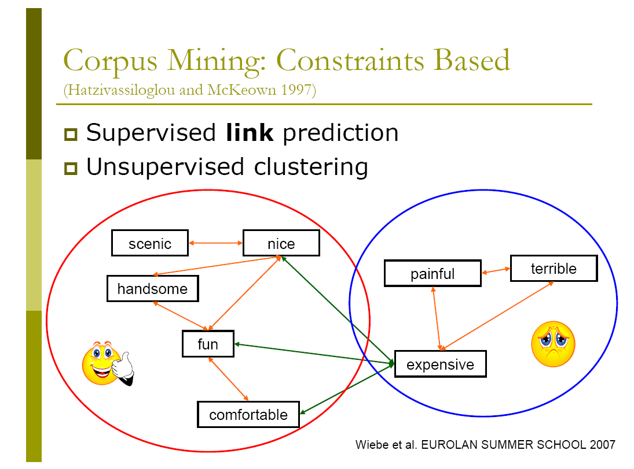

Slide 28
Корпус текстов: совместная встречаемость
(Turney, 2002)
Слова с одинаковой семантической ориентацией часто встречаются совместно
Задание базовых слов (хороший, плохой)
Поиск в интернете

Slide 29
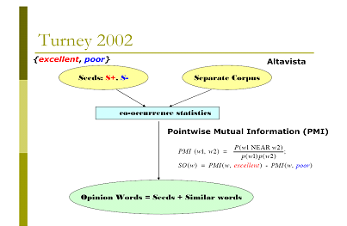

Slide 30
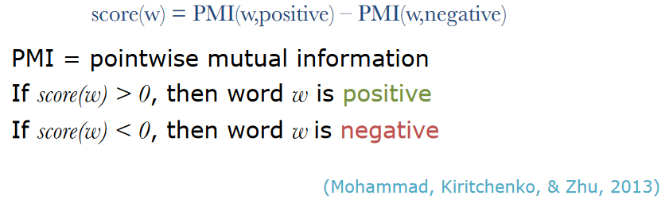
Извлечение словаря оценочных слов из Твиттера
Твит (собрана коллекция 775 тыс. твитов)
  положительный, если он имеет положительный hashtag (смайлик)
  отрицательный, если имеет отрицательный hashtag (смайлик)

Slide 31
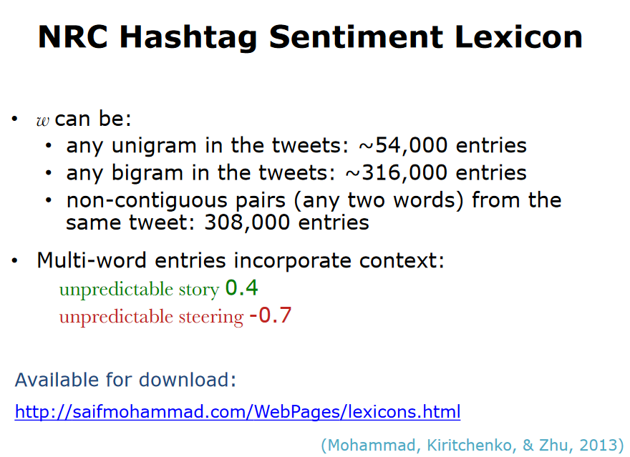

Slide 32
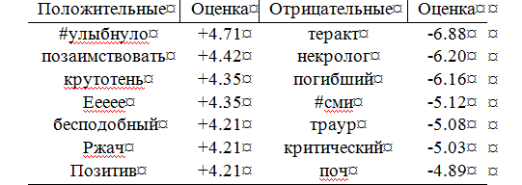
Пример слов, автоматически извлеченных из Твиттера для русского языка

Slide 33
Правила
Слова-модификаторы: не (-1), очень (2)
Модификаторы действуют только на ближайшее слово (собранную группу)
Правила
  Суммирование весов оценочных слов
    Interesting (+1) + nice (+1) = 2
    Interesting (+1) + sad (-1) = 0
  Умножение весов оператора и слова
    Not (-1) *interesting(+1) = -1
    Very (2) *interesting(+2) = 2

Slide 34
Правила
Если модификатор входит в состав оценочного выражения, то он не действует как оператор;
Если группа операторов встречается вместе, то их коэффициенты перемножаются;
Если встречается неизвестное слово с дефисом, то оно разбивается на два слова и тональность слов рассматривается отдельно;
Если в последовательности оценочных слов появляется негативное слово, то тональность всей группы негативна;
Оператор применяется к собранной группе оценочных слов

Slide 35
Правила. Учет маркеров ирреального контекста
Оценка тональности должна быть снижена
  Если предложение заканчивается вопросительным знаком
  Имеется если в данном фрагменте предложения;
  Имеется частица ли, перед которой не стоит чуть/то/вряд/видишь/видите/мало/едва/;
  Имеется частица бы
  В предложении есть слова: думать/надеяться/считать .., что
Эксперимент на новостных цитатах – лучший коэффициент 0.4

Slide 36
Если задача ориентирована на объект или аспект
Обычно оценочное слово и объект (аспект) в одном и том же предложении
  Оценочное слово может искать ближайший объект (аспект) не далее заданного расстояния
  Ближайший объект (аспект) по синтаксическому дереву
  Аспект получает оценки от всех оценочных слов в предложении обратно пропорционально расстоянию от оценочного слова

Slide 37
Использование машинного обучения
Используется документ как целое
Не требуется выделение оценочных выражений и их тональной ориентации
Нужны признаки для классификации
Нужна размеченная коллекция документов

Slide 38
Признаки для классификации машинным обучением
Слова (униграммы) – с весами tf.idf и др.
Произвольные биграммы
Биграммы со словами операторами (не, очень…)
Знаки препинания,
Смайлики, если есть ..

Slide 39
Использование машинного обучения
Выбор признаков для представления текстов
Необходимы размеченные данные
Для классификации на 2 класса достигнута аккуратность 90.2%
Для задач с большим количеством классов качество существенно снижается

Slide 40
(Pang et al., 2002)
Классификация отзывов о фильмах на два класса
Задача рассматривается как стандартная задача классификации текстов
  Разные методы классификации (Байесовский подход, SVM ..)
  Различные признаки (отдельные слова, биграммы, части речи, позиция в тексте)
  Лучший результат: SVM+отдельные слова (82.9%)

Slide 41
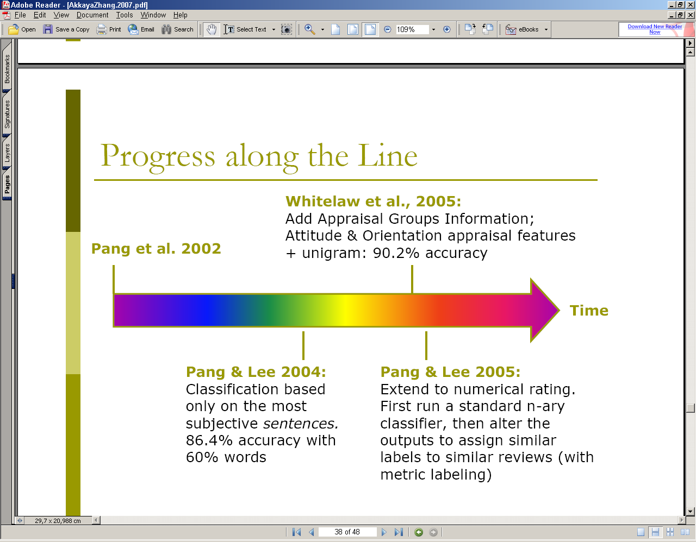

Slide 42
Классификация с большим количеством классов (Pang et. al. 2005)
Из исследования возможностей человека отличать отзывы с близкими оценками:
  Если разница между отзывами 3 и более баллов – аккуратность 100%
  Два балла: 83%, Один балл: 69%, Ноль: 55%
Качество классификации на более чем 4 класса не может быть высоким
Необходимо учитывать авторский стиль и подход
  Объект, оцененный одним автором как 5, другой человек может оценить как 7.
  При настройке алгоритма на отзывы определенного человека качество выше

Slide 43
SentiRuEval 2014-2015:
Анализ репутации по твитам
«Репутационный» твит может выражать
  положительное или отрицательное отношение к компании
  сообщать положительный или отрицательный факт
Обучающая выборка
  5000 твитов про банки и 5000 твитов про ТКК
Участники
  10 участников
  19 прогонов

Slide 44
Пример твита и формат разметки
<table name="bank">
<column name="id">71</column>
<column name="twitid">492547326574360000</column>
<column name="text">Сбербанк России не будет работать в Крыму и Севастополе </column>
<column name="sberbank">0</column>
<column name="vtb">NULL</column>
<column name="gazprom">NULL</column>
<column name="alfabank">NULL</column>
<column name="bankmoskvy">NULL</column>
<column name="raiffeisen">NULL</column>
<column name="uralsib">NULL</column>
<column name="rshb">NULL</column>

Slide 45
Проблема разметки
Несовпадение в проставленных оценках
  я сегодня ходил в сбербанк за картой, там оч милая девушка работала
Тестовая выборка размечалась голосованием трех разметчиков
  Были включены только те твиты, в которых более двух из трех участников разметили твит одинаково
Размеры тестовых выборок
  Банки – 4549 твитов
  ТКК – 3845 твитов

Slide 46
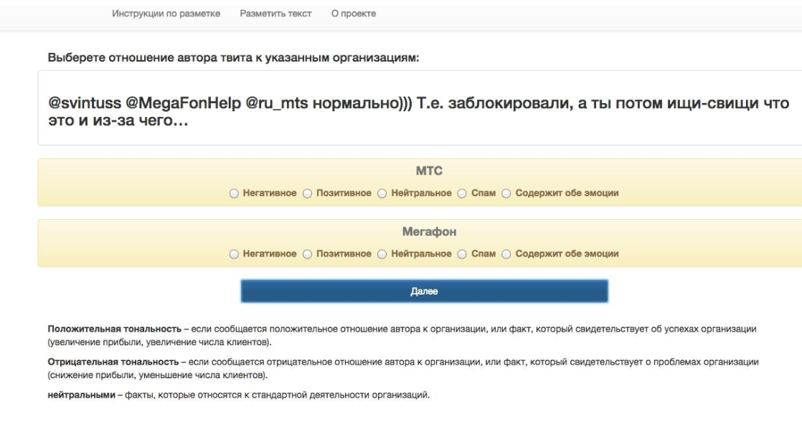
Разметка тональности твитов

Slide 47
Результаты
Ручная разметка участника для ТКК
  Macro-F – 0.703
  Абсолютный возможный максимум качества для систем
Лучшие результаты участников далеки от экспертных
  Банки – 0.36
  ТКК – 0.488

Slide 48
Наиболее трудные твиты: ошиблись все участники
Проблемы из-за небольшой обучающей выборки
  Самый безалаберный банк по отношению к клиентам - Сбербанк
  В столице произошло дерзкое ограбление Сбербанка
  Гребаный сбербанк
Действительно сложные твиты: ирония
  Сбербанк России – лучший в мире производитель пластиковых карточек для отскабливания льда от автомобиля
  Нормально @sberbank зарабатывает - размен 5% от суммы
Твитов первой группы значительно больше

Slide 49

Новые подходы: комбинирование методов
Предварительное создание оценочных словарей
  Вручную
  Автоматически по большим текстовым коллекциям
Признаки для машинного обучения
  Позитивное слово из словаря
  Негативное слово из словаря
  Общая количество оценок в твите и др.
  Максимальный позитивный и негативный вес слова в твите
  Средняя сумма весов слов в твите
  => Снижение зависимости от обучающей выборки

Slide 50
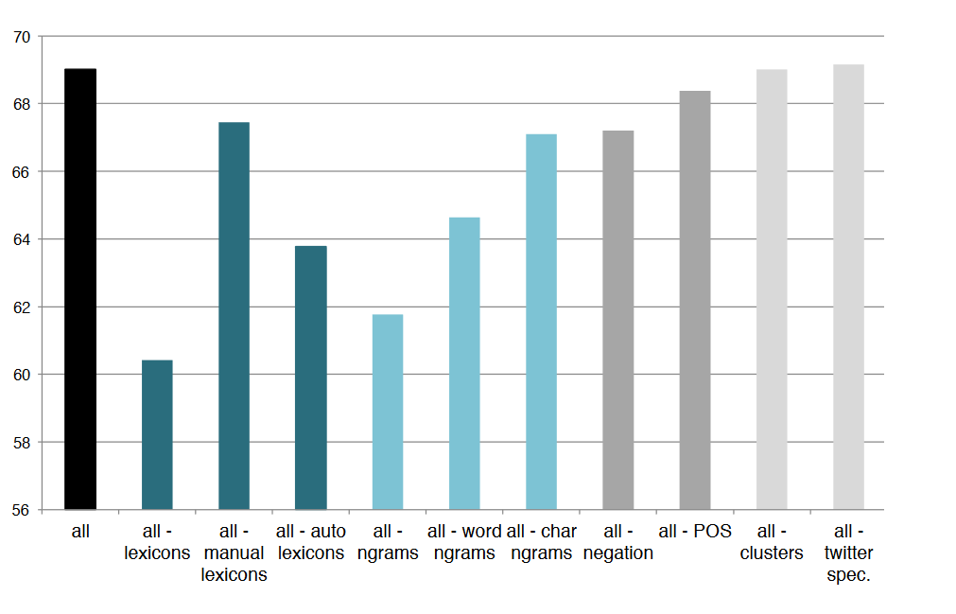
Анализ тональности твитов (SemEval 2013)

Slide 51
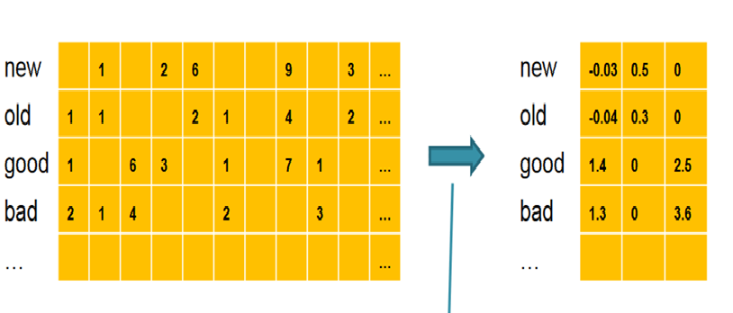
Другой подход к преодолению ограниченности обучающей выборки
Обучение без учителя (unsupervised learning): представление слов как точек в вещественном пространстве низкой размерности на основе сходства контекстов слов (word embedding)
Используется большой корпус текстов

Slide 52
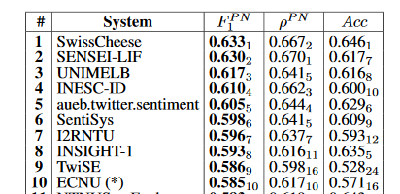
Результаты SemEval-2016
New Approaches as winners
SemEval Twitter polarity classification results (Nakov et al., 2016) – 34 teams
Out of 10 top-ranked systems,
  7 teams used word embeddings
  5 teams used deep neural networks

Slide 53
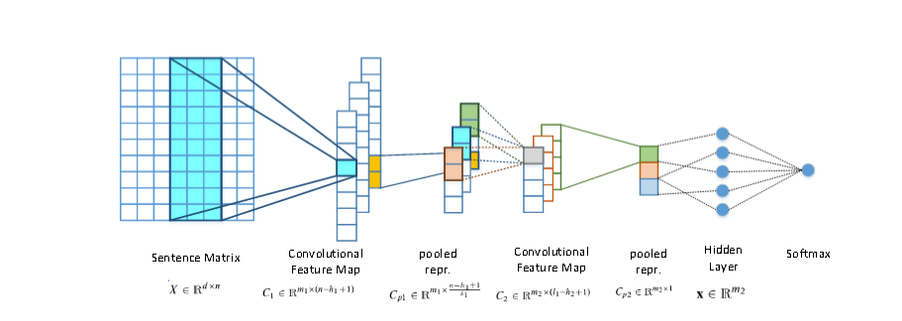
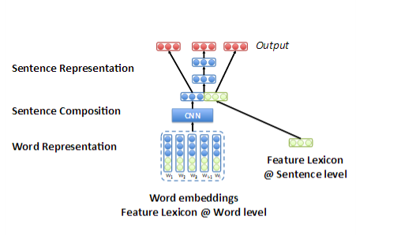
Winning Neural Networks: very different architectures
Swiss Cheese – the first place – convolutional NN
SENSEI-LIF – the second place – another convolutional NN

Slide 54
SentiRuEval: Лучший подход по классификации твитов в 2016 году
Первый подход
  Кластеризация слов: нейронные сети и word2vec по большой текстовой коллекции постов и комментариев в социальной сети
Второй-четвертый подходы
  -использование словарей для порождения признаков

Slide 55
Заключение
Автоматический анализ тональности текстов – активно развивающееся направление
  Различные типы задач
Методы для решения многих задач
  Машинное обучение
    Работает лучше, когда есть большая обучающая выборка
    Проблемы с переносимостью на другую область, ухудшение качества со временем
  Лингвистико-инженерный метод
    Словари и правила
  Комбинированный подход
    Машинное обучение, использующее словари
      Общей оценочной лексики
      Разговорной лексики, извлеченной из социальных сетей
      Использование словарей позволяет снизить зависимость от недостаточной обучающей выборки

